Slide 1
Powstanie monodii akompaniowanej i dramma per musica
Caccini, Peri, Viadana, Durante i inni

Slide 2
Termin monodia w początkach XVII wieku odnosił się do stylu, w dzisiejszej literaturze oznacza zarówno gatunek (monodie Cacciniego, monodie Periego) jak i styl muzyczny.
użyty po raz pierwszy przez Giovanniego Battistę Doniego, stanowił nawiązanie do muzyki Starożytnych Greków.

Slide 3
Geneza monodii akompaniowanej
Rozważania teoretyków nad muzyką grecką i nad kondycją muzyki współczesnej – postulaty estetyczne dla nowej muzyki;
Praktyka muzyczna końca XVI wieku:
Utwory świeckie z akompaniamentem instrumentalnym (np. frottola);
Praktyka wykonywania utworów polifonicznych solowo z towarzyszeniem instrumentów;
Kult śpiewaków wirtuozów.

Slide 4
Cechy stylistyczne monodii akompaniowanej
Harmonicznie koncypowana melodia głosu wokalnego
Emfatyczne traktowanie tekstu słownego
Stosowanie wirtuozowskich ozdobników
Basso continuo jako nosiciel treści harmonicznej

Slide 5
Pierwsze manifesty stylu monodycznego – w kręgu Cameraty Florenckiej (1573-1587)
List Girolamo Meiego (inspiratora poglądów G. Bardiego) do V. Galileiego z 1572 roku, opublikowany w Wenecji w 1602 roku pt. „Discorso sopra la musica antica et moderna”
„Discorso mandato da Giovanni de Bardi a Giulio Caccini detto Romano sopra la musica antica e’l cantar bene”, rkp ok. 1578 rok
Traktat Vincenzo Galileiego „Dialogo della musica antica et della moderna” Florencja 1581.
EMS https://www.youtube.com/watch?v=jVX3K9zCMMI

Slide 6
Galilei - krytyka kontrapunktu
Elementy muzyki, które w odmienny sposób oddziałuja na człowieka (etos muzyki, działanie konatywne) występują w polifonii równocześnie, przez co ich działanie się znosi:
dźwięki wysokie i niskie
ruch szybki i powolny
różne modi
różne słowa śpiewane jednocześnie

Slide 7
Caccini wobec teorii Cameraty
Przedmowy do zbiorów liryk wokalnych:
Le nuove musiche (Florencja 1602)
Nuove musiche e nuova maniera di scrivere (Florencja 1614)
Recitar cantando – śpiewna mowa

Slide 8
Styl florencki w wokalnej praktyce wykonawczej
Ma swe źródło w ogromnie popularnym w poprzednim wieku traktacie Baldassarre’a Castiglione „Il corteggiano” (Dworzanin)
charakteryzowały dwa terminy: sprezzatura i grazia: „wytworna nonszlancja”, „wyuczona naturalność” płynąca z doskonałego opanowania norm: „To jest prawdziwą sztuką, co sztuka się nie wydaje”.

Slide 9
Znaczenie muzyczne terminów – wg. Cacciniego
sprezzatura - umiejętnośc nie trzymania się dokładnie zapisanego rytmu, lecz przyspieszania i zwalniania wartosci w zwiazku z wyrażanym afektem (rubato);
Grazia – zasady spiewania dające przyjemnośc słuchającym, lecz można wywnioskować, że upatruje on owej przyjemności przede wszystkim w stosowaniu przez śpiewaków ozdobników (wielu pisarzy zreszta określalo potem te figury jako grazie).

Slide 10
Figury ozdobne omawiane przez Cacciniego
Związane ze zmianami dynamicznymi: Esclamazione, Crescere e scemare, Scemar di voce.
Osiągane poprzez rozdrobnienie wartości rytmicznych: trillo (tremolo), gruppo, groppo (tryl), accento, cascata.
Technika ribatutta di gola.

Slide 11
Twórczość kameralna Cacciniego – dwa gatunki monodyczne
madrygały – utw. przekomponowane, teksty o bogatym ładunku emocjonalnym, melodyka pomiędzy arioso a recytatywem, ozdobiona koloraturami, b.c. w długich wartościach. Charakt. operowanie tercją małą dla wyrażenia treści poważnych i melancholijnych, także zmiana trybu związana ze zmianą emocji.
arie – struktura zwrotkowa (zwrotki albo o tym samym opr. muzycznym, albo dwa wzory na zmianę, albo wariacje stroficzne). Melodyka o płynnym przebiegu, często metrum trójdzielne, tempo żywe.

Slide 12
Monodia w ośrodku rzymskim
Uwaga! Zdezaktualizowany pogląd Bukofzera o konserwatyzmie tego ośrodka
Cento concerto ecclesiastici (Rzym 1602), Lodovico da Viadana.
Asprillo Pacelli, (Chorici psalmi et motecta), (Rzym 1599).
Arie Devote Ottavio Durante (Rzym 1608).
Giovanni Geronimo Kapsperger Libro primo di Motetti Passegiati, (Rzym 1612).

Slide 13
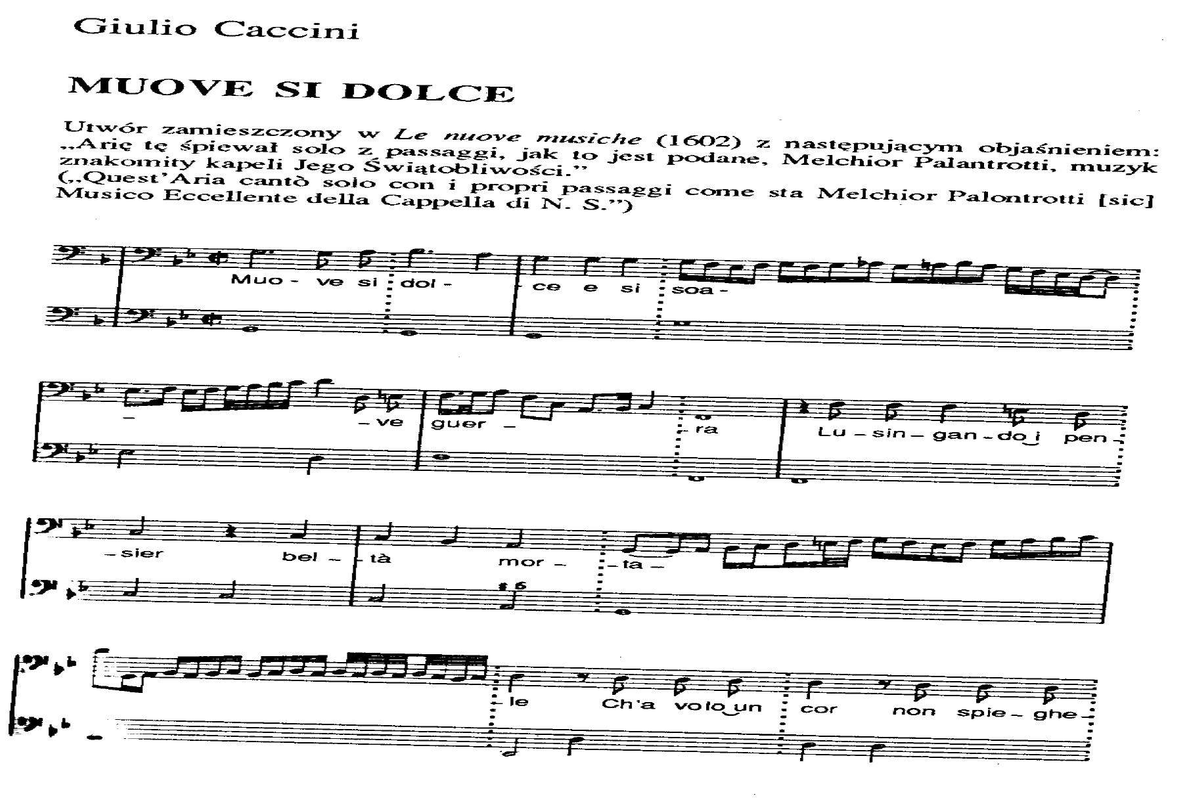
https://docs.google.com/document/d/1S6lfZzXfANkIinTR8RQYIE_Z_UO_sVQX/edit

Slide 14
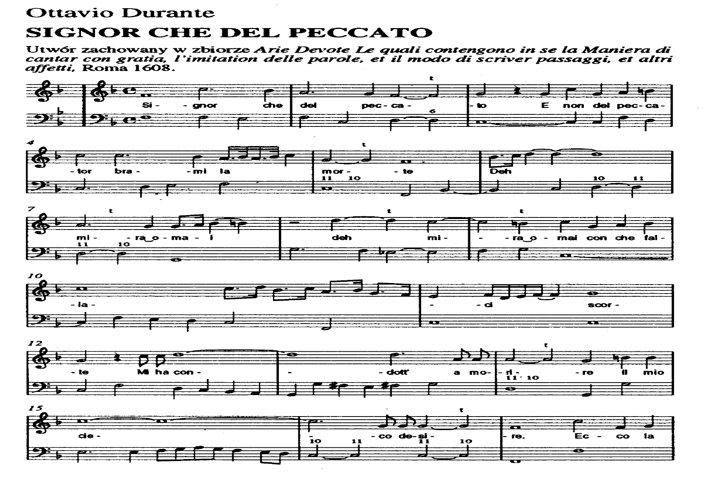

Slide 15
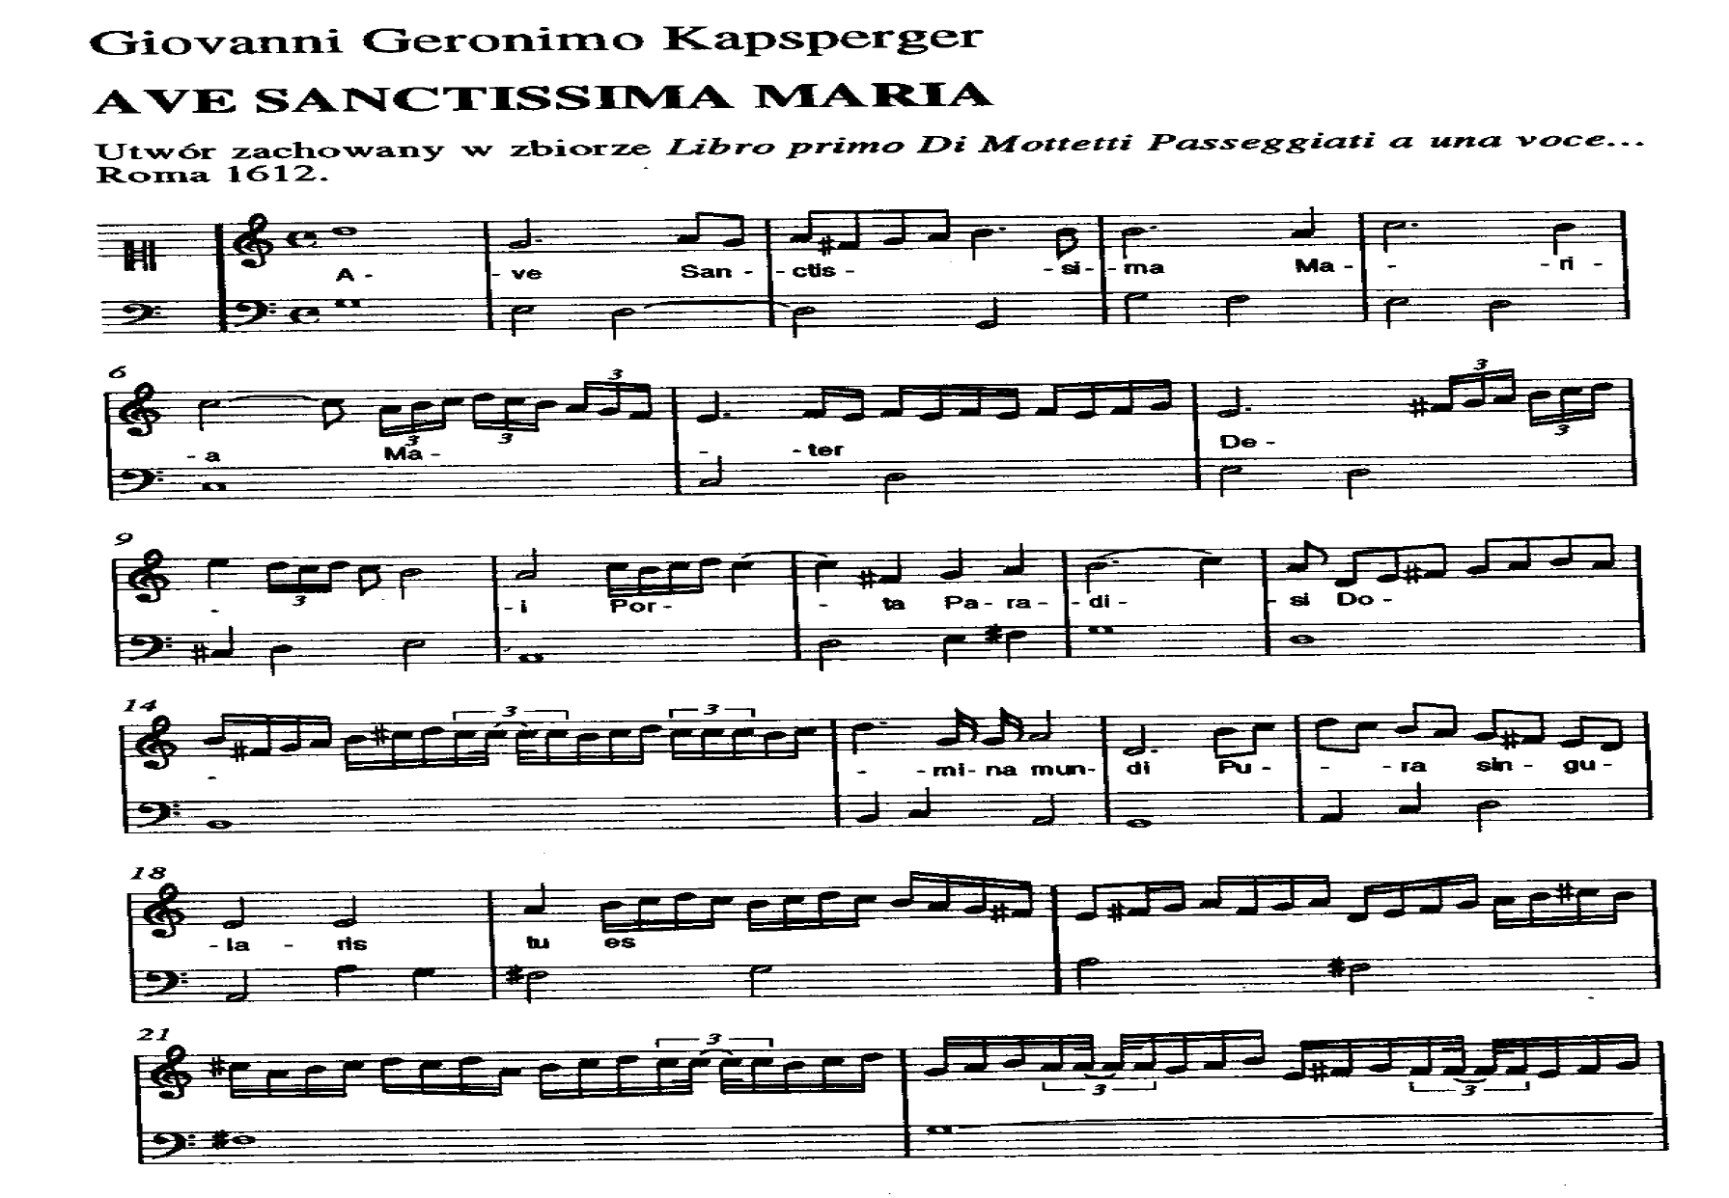

Slide 16
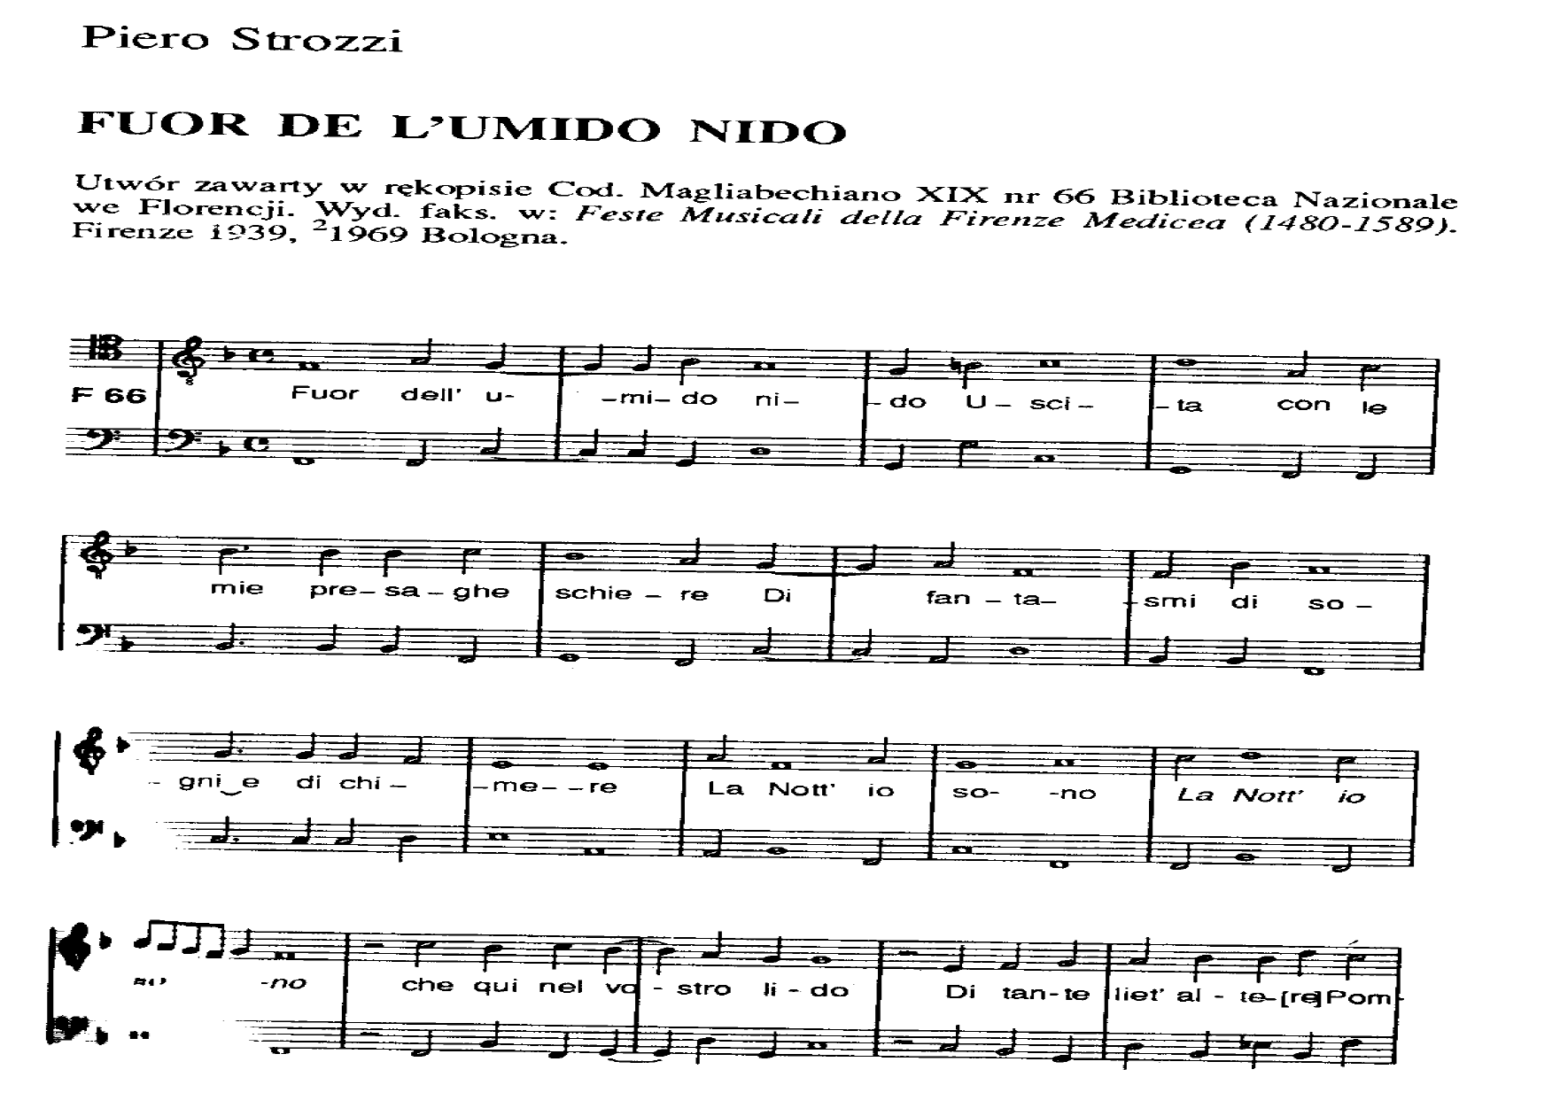

Slide 17
Przykłady utworów monodycznych
https://www.youtube.com/watch?v=roJSYFu3pYk Caccini ,Amarilli mia bella [madrygał] (Le Nuove Musiche, 1602)
https://www.youtube.com/watch?v=lGESRsAmdr8 Caccini, Amor ch’attendi [aria] (Le Nuove musiche, 1602)
https://www.youtube.com/watch?v=DuZWV851oIU Durante, O Domine Jesu Christe (Arie Devote 1608)

Slide 18
Rozważania członków Cameraty florenckiej oraz Akademii Jacopo Corsiego (lata 90-te) dały podstawy estetyczne monodii oraz operze
Podstawowym postulatem Cameraty była dominacja słowa nad rytmem i harmonią, z tego wynikały kolejne:
  zrozumiałość tekstu, a więc najlepszy jest śpiew solowy z akompaniamentem, zamiast polifonii;
  słowa powinny być śpiewane w taki sposób, który najlepiej naśladowałby mowę;
  melodia nie ma naśladować literalnego znaczenia słów, lecz emocje zawarte w tekście.

Slide 19
(wcześniej – próby monodyczne Galileiego: monolog Ugolina i Lament Jeremiasza z ok.1582, oraz cząstki intermediów do La Pellegrina z 1589).
Pierwsze zachowane opery zostały wystawione w 1600 roku, były to La rappresentatione di anima e di corpo Emilio de Cavalieri (Rzym), Euridice Periego (z kilkoma numerami dodanymi przez Caccicniego). Euridice Cacciniego została w tymże roku 1600 wydana, lecz wystawiona dopiero w roku 1602.

Slide 20
Intermedia muzyczne do La Pellegrina Girolamo Bargagliego. Wystawienie miało miejsce we Florencji w 1589 roku z okazji ślubu księcia Ferdynanda de Medici z Krystyna Lotaryńską, edycja 1591.
Intermedia były dla powstania opery istotne z dwóch powodów:
przybliżyły poetom i muzykom ideę ścisłego współdziałania dramatu i muzyki;
zawierały wiele elementów antycypujących elementy późniejszej opery: śpiewane teksty dramatu, taniec, okazałą scenografie i spektakularne efekty teatralne.

Slide 21
Giovanni de Bardi conte di Vernio (1534-1612)
W jego pałacu odbywały się spotkania Cameraty florenckiej (Camerata di Bardi, w latach ok. 1570/73-1587/92). On też był organizatorem dworskich uroczystości na dworze Medyceuszy w czasach formowania się idei dramma per musica, organizował m.in. Przedstawienia teatralne z intermediami muzycznymi.

Slide 22
„Eurydyki” Periego i Cacciniego, libretto Ottavio Rinucciniego (1600).
Favola pastorale
Wersja Periego jest bardziej dramatyczna i ekspresyjna, C. bardziej melodyjna i daje więcej mozliwości popisu wokalnego. Brak uwertur i ustępów instrumentalnych ( u Periego w ostatnim chórze pojawia się ritornell).

Slide 23
Pierwszy okres rozwoju opery: okres dramma per musica, opera florencka, opera dworska
Florencja: Francesca Caccini La liberazione Ruggiero a Isola d’Alcina (1625), M. da Gagliano La Flora (Florencja 1628, we współpracy z Perim)
Inne ośrodki:
Mantua: Montevetrdi L’Orfeo (1606), Marco da Gagliano Dafne (Mantua, 1608)– libretto adaptacja Rinucciniego.
Rzym 1610-1650 : Agostino Agazzariego (Eumelio 1606 – powstała w seminarium jezuickim, wyd. i wykonana w Wenecji), Stefano Landiego (La mortre d’Orfeo 1619, Sant’ Alessio 1632) i Domenico Mazzocchiego (La catena d’Adone, La Galatea)

Slide 24
Rzym – pierwsze opery buffa
Za pierwsza operę komiczna uchodzi Diana schernita (Diana wyszydzona) Giacinto Cornacchiolego, parodiująca monodie florencką. Za tego, kto położył podwaliny tradycji włoskiej opery buffa uważa się librecistę G. Rospigliosiego: Ch sofre, speri 1639 (muz. Mazzocchi/Marazzoli), Dal male il bene 1653 (Abbattini/Marazzoli).

Slide 25
Współczynniki formy
Recytatyw – ma być bardzo zbliżony do intonacji mowy, jednak jego artykulacja w przeciwieństwie do mówienia jest diastematyczna (nieciągła) i spowolniona (Peri, przedmowa do L’Euridice 1600). Akordy b.c. tylko na akcentowanych sylabach. Tekst traktowany sylabicznie, bez zdobień.

Slide 26
Współczynniki formy
Aria – rozumienie terminu przez Włochów (element melodyczny w utworze)
Aria – w pierwszych drammi występowała rzadko (tam, gdzie to usprawiedliwiała fabuła) wymagała tekstu stroficznego

Slide 27
Współczynniki formy
Chór – początkowo jak w dramacie greckim komentował wydarzenia, przedstawiał refleksję, dokonywał oceny moralnej
Z czasem zaczął pełnić rolę dramatis personae
Niekiedy kompozytorzy partie tekatu przeznaczone dla Chóru opracowywali solowo (Uno del coro – bohater bezimienny).
W pierwszych drammi wiekszośc chórów homorytmiczna, w pełni zrozumiały tekst

Slide 28
Współczynniki formy
Ustępy instrumentalne: poczatkowo rola instrumentów raczej nieoznaczona, poza b.c., Monteverdi dokładnie oznacza rodzaj instrumentu i partie instrumentalne
Sinfonia
Ritornel
Ballo

Slide 29
L’orfeo Monteverdiego/Alessandro Striggio (Mantua, 1607, w karnawale, dla członków Accademia degli Invaghiti
https://www.youtube.com/watch?v=jUep3sqe35o
https://www.youtube.com/watch?v=wAebOkFWo9U

